Slide 1
Budapest Főváros XIII. kerületi Önkormányzat Egyesített Óvoda
Angyalkert Tagóvodája

Slide 2
Óvodánkról
120 éves műemléképület, az első budapesti óvodák egyike
2008-ban teljeskörű belső felújításon esett át
2019 tavasz/nyár: nyílászárók cseréje, UDVARFELÚJÍTÁS
Óvodánk a modern kor elvárásainak és a törvényi előírásoknak megfelelő tárgyi eszközökkel rendelkezik
Notes:
MEGJEGYZÉS: A dián szereplő képek módosításához jelölje ki, majd törölje a képet. Ezután kattintson a Kép beszúrása ikonra a helyőrzőben a saját képe beszúrásához.

Slide 3
5 csoport (4 homogén, 1 vegyes csoport)
129 férőhely
2019/2020-as nevelési évben 2 csoportot indítunk: - szeptembertől: 1 kiscsoportot - januártól: 1 újabb csoportot (várhatóan az előjegyzett gyermekekből)
Notes:
MEGJEGYZÉS: A dián szereplő képek módosításához jelölje ki, majd törölje a képet. Ezután kattintson a Kép beszúrása ikonra a helyőrzőben a saját képe beszúrásához.

Slide 4
Csoportjaink:
Nyuszi
Katica
Pillangó
Vakond
Mackó
Notes:
MEGJEGYZÉS: A dián szereplő képek módosításához jelölje ki, majd törölje a képet. Ezután kattintson a Kép beszúrása ikonra a helyőrzőben a saját képe beszúrásához.

Slide 5
Személyi feltételek
Segítő szakemberek
11 óvodapedagógus
2 pedagógiai asszisztens
6 dajka
1 kertész-karbantartó
1 óvodatitkár
Logopédus
Pszichológus
Gyógypedagógus
Szociális munkás

Slide 6
Sajátosságaink
Nevelőtestületünk és a pedagógiai munkát segítő kollégák már az óvodai befogadás első pillanatától, a gyermekek életkori és egyéni sajátosságait figyelembe véve igyekeznek megvalósítani fő célkitűzésünket:
önálló, alkotó gondolkodásra képes, cselekvő, szociálisan érett gyermeki személyiség alakítása.
Mindezek eléréséhez családias, szeretetteljes óvodai légkörben, élményeken alapuló játékos tapasztalatszerzés által teremtjük meg a lehetőséget óvodásaink számára személyiségük teljes kibontakoztatásához.
Sajátos, a nevelőtestületünk által megfogalmazott kiemelt feladatunk a gyermekek mozgáskultúrájának sokoldalú fejlesztése.
SNI és BTM-es gyermekek fogadása.

Slide 7
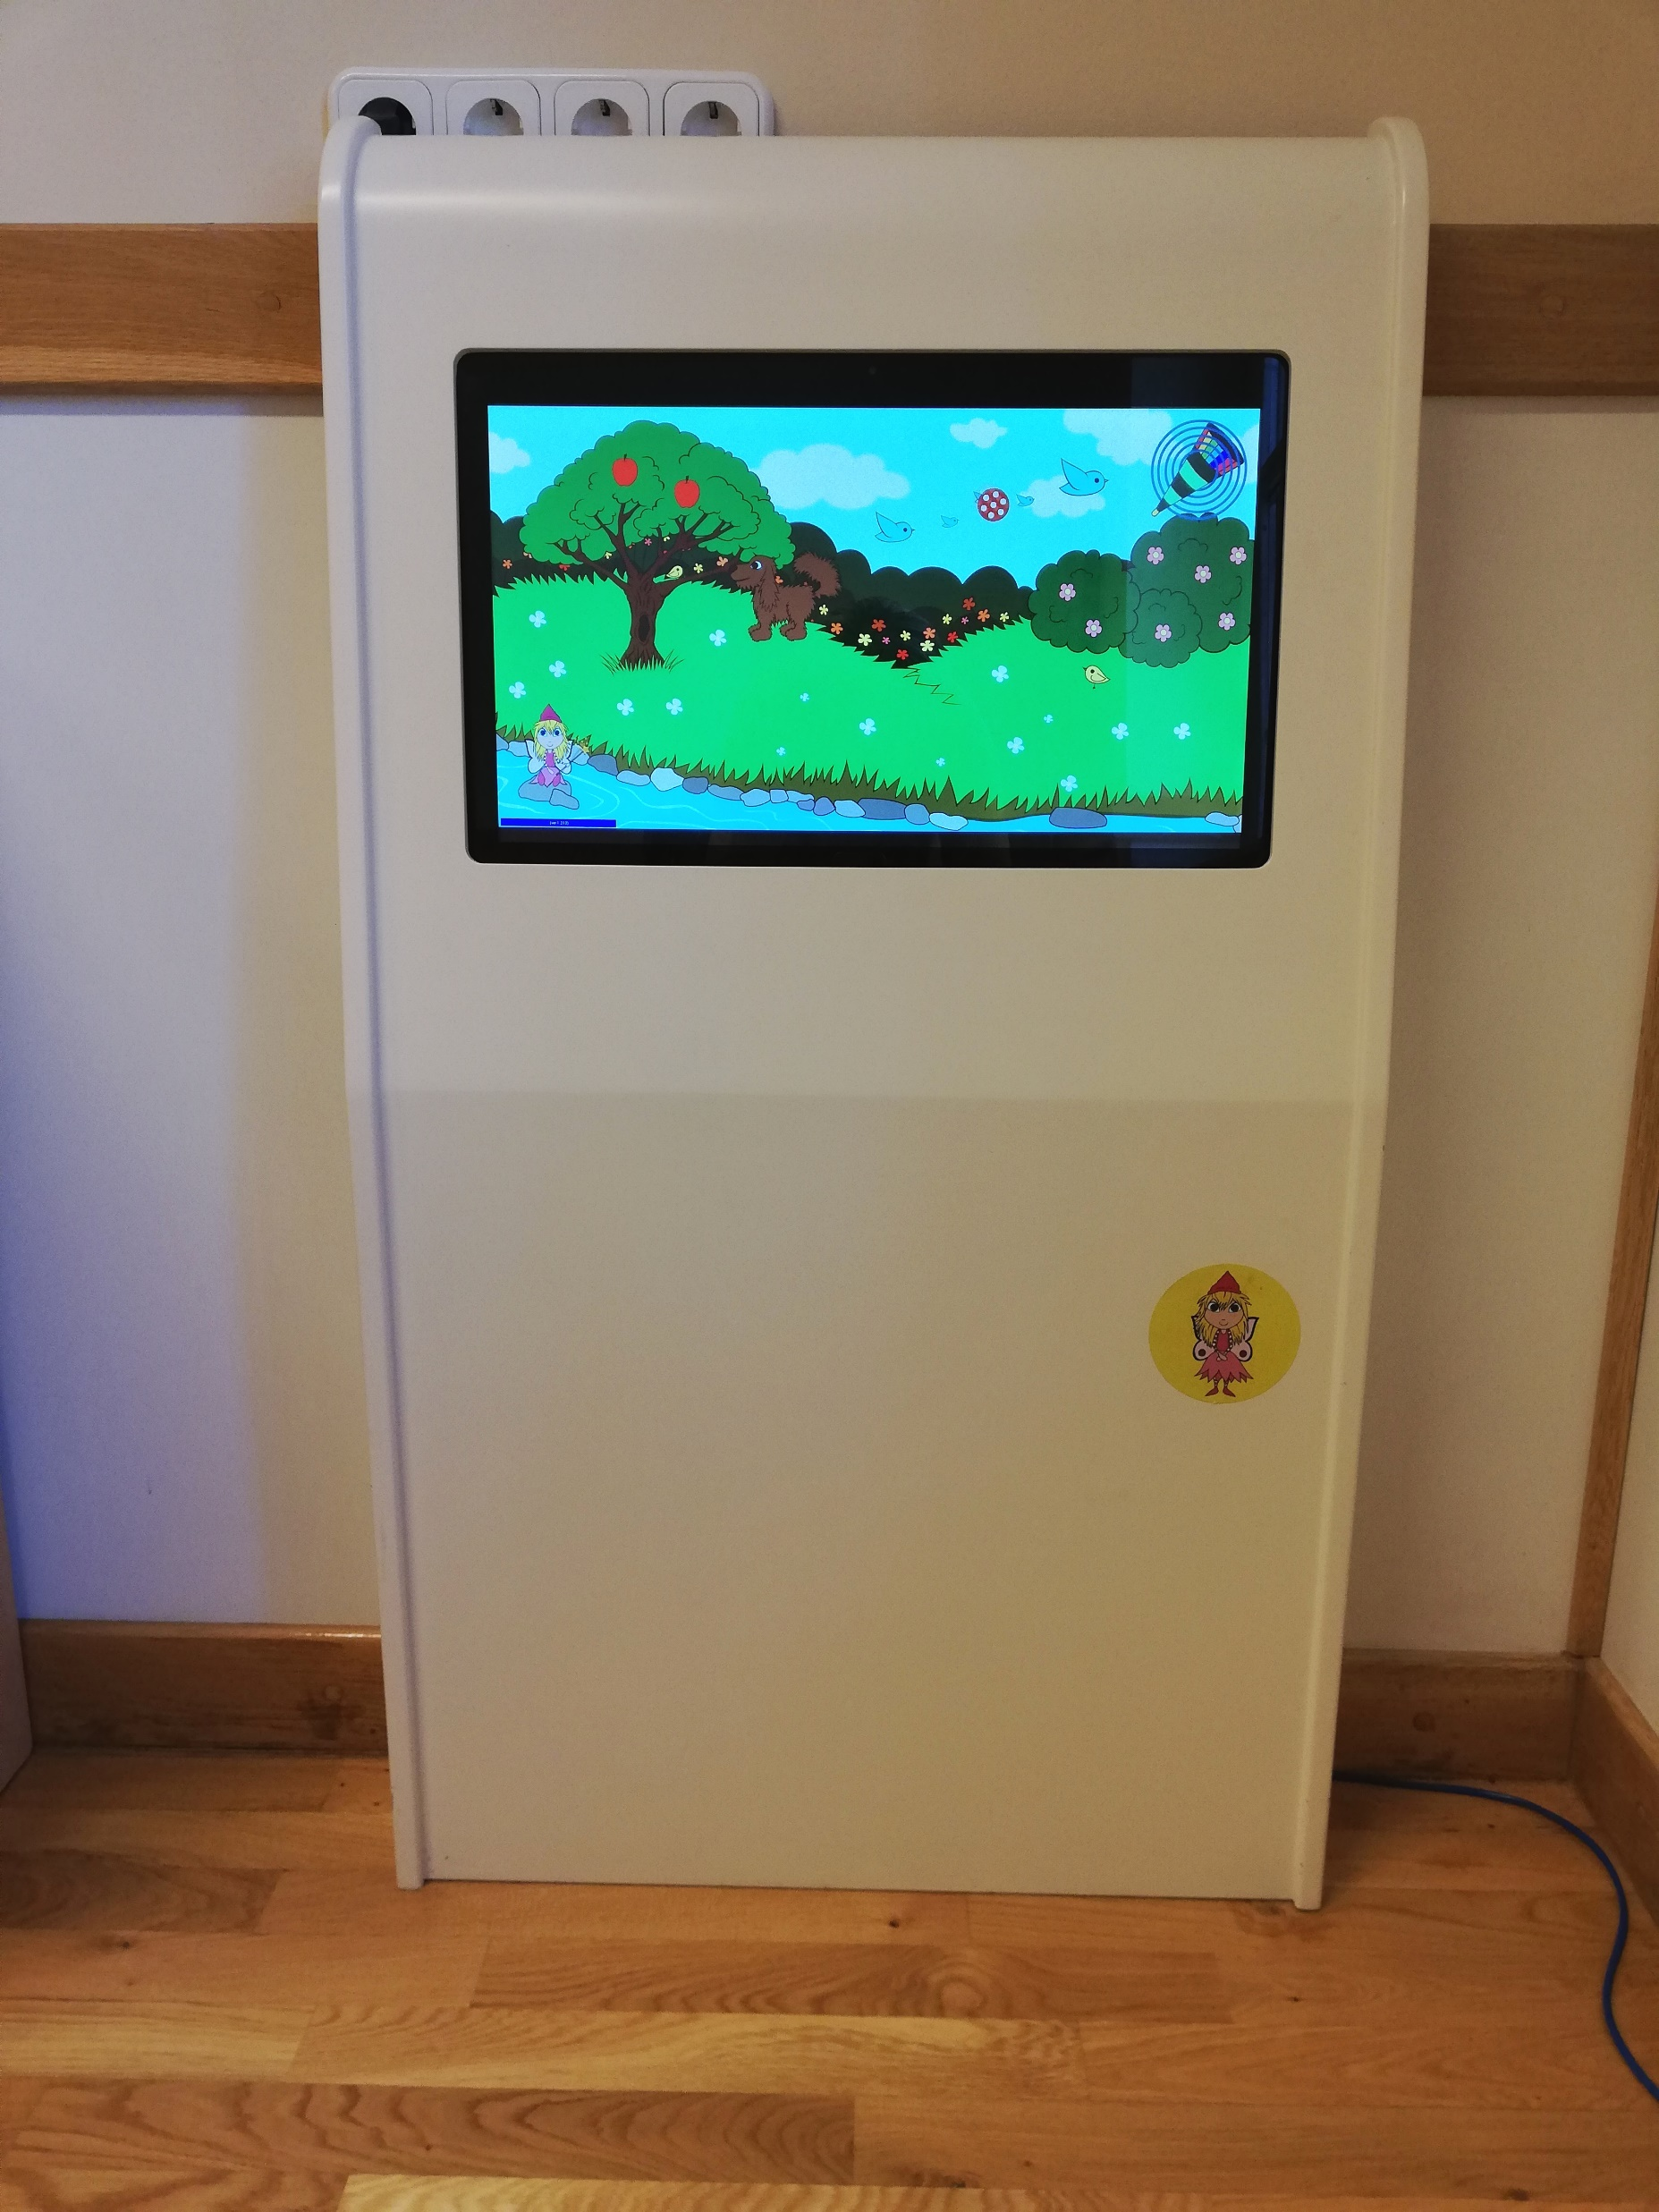
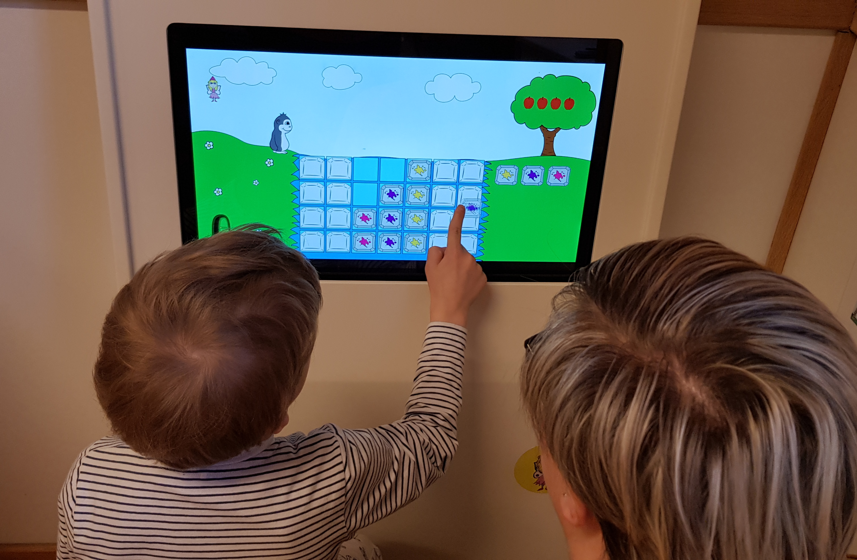
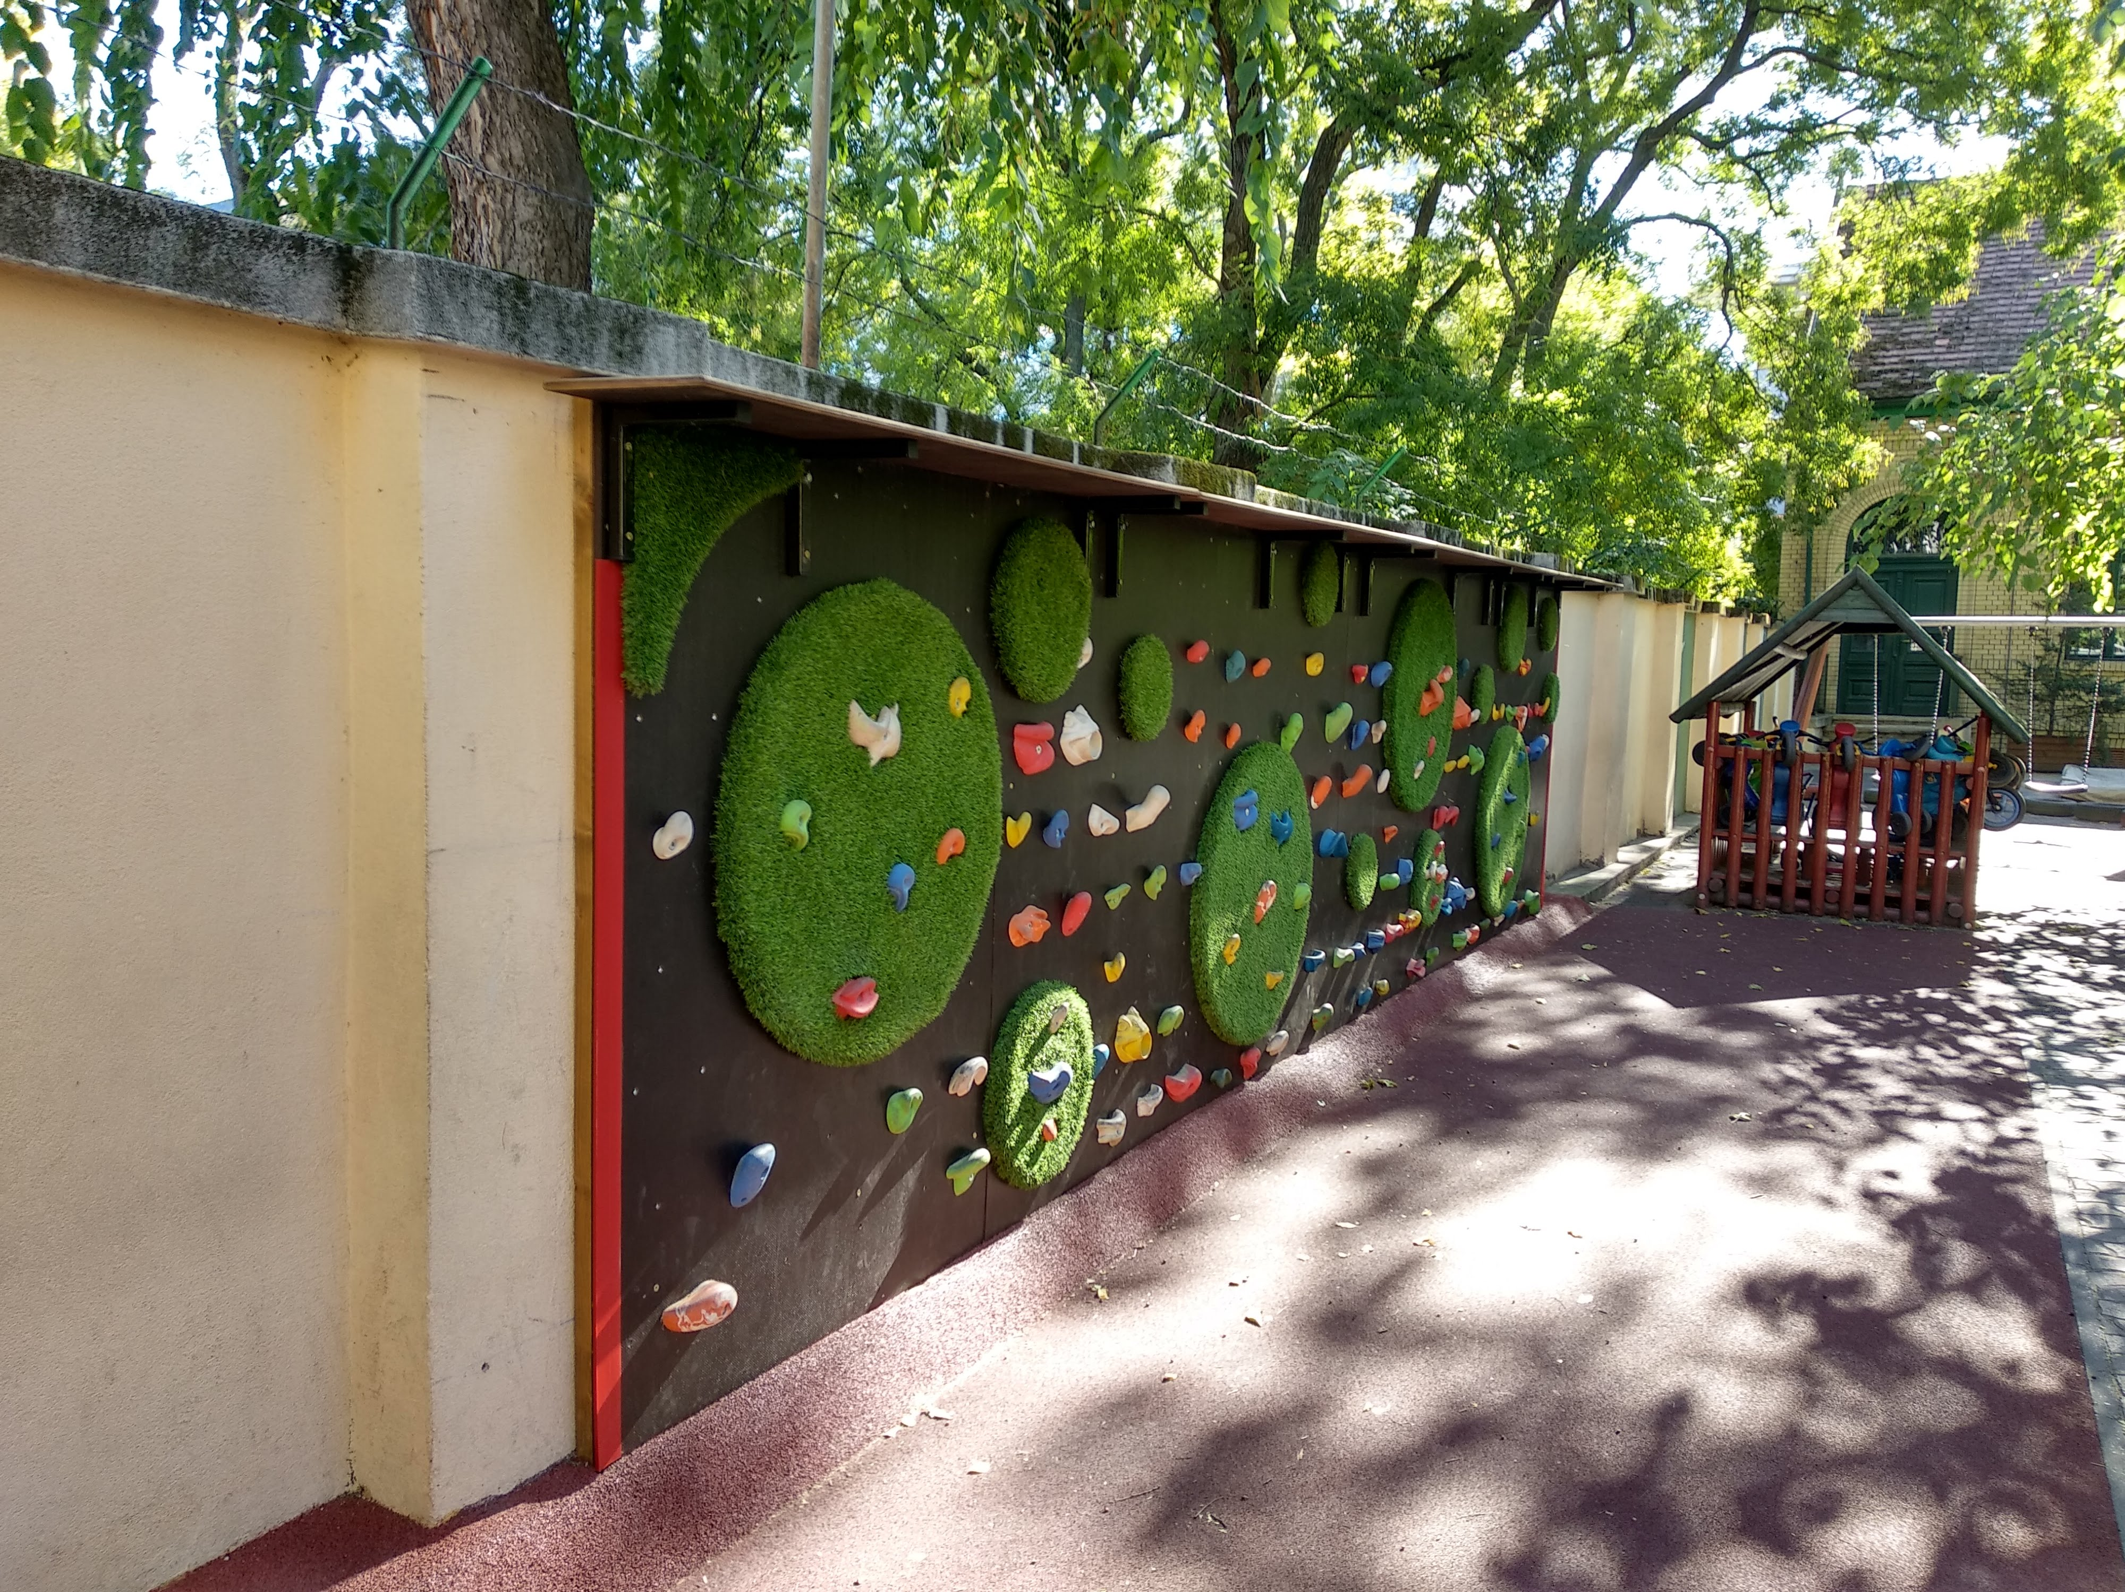
Folyamatos eszközfejlesztések
2015 – DIOO
Digitális Okosjáték
2018- Udvari mászófal és tornatermi mozgásfejlesztő eszköz

Slide 8
2019 UDVARFELÚJÍTÁS

Slide 9
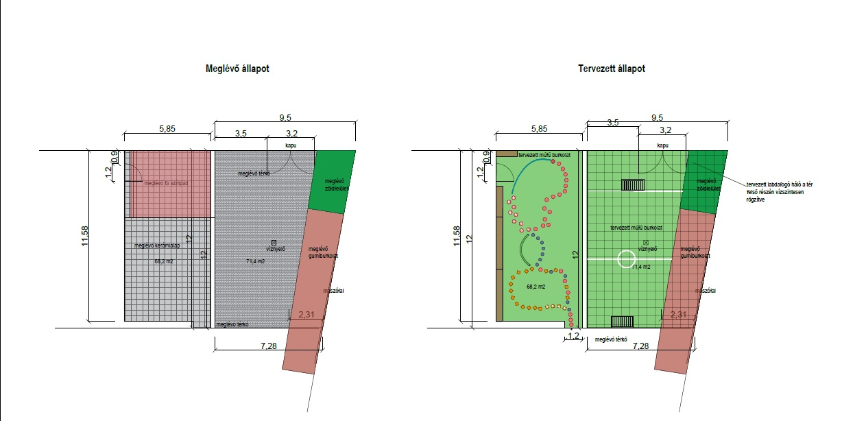
Udvarfelújítás:
2019 nyarán teljesen megújul játszóudvarunk:
Új gumiburkolat az udvar egész területén
Új játszóeszközök
Műfűvel borított akadálypálya
Gumiburkolatú, bekerített focipálya

Slide 10
Nyitvatartási idő, napirend: Óvodánk 06.30-17.30-ig tart nyitva, ez idő alatt minden esetben óvodapedagógusok látják el a gyermekek felügyeletét

Slide 11
Napirendünk:
06.30-07.00: Gyülekezés, játék az ügyeletes csoportban
07.00-10.00: Játék, egyéb szabadon választott tevékenység a saját csoportban
Közben:-játékba ágyazott irányított tapasztalatszerzés
-08.00-09.00: folyamatos reggeli étkezés
-külön foglalkozások
-mindennapi szervezett mozgástevékenység
10.00-11.30: Udvari játék, séta, levegőzés
11.30-12.30: Készülődés az ebédhez, ebéd, fogmosás
12.30-15.00: Pihenés
15.00-15.30: Testápolás, uzsonna
15.30-16.30:Játék, egyéb szabadon választott tevékenység a saját csoportban
16.30-17.30:Játék az ügyeletes csoportban

Slide 12
Étkezés
Napi háromszori étkezés
Diétás étkezés lehetőségének biztosítása
Mindennapi gyümölcsfogyasztás

Slide 13
Óvoda – család kapcsolata:
Szülői értekezlet évente két alkalommal
Fogadó óra évente két alkalommal ill.igény szerint
Családlátogatás
Nyílt napok
Közös ünnepek (szüreti Zenekuckó, karácsonyi teadélután, húsvéti készülődés, gyermeknap)
Játszódélutánok – „Angyalműhely” havi rendszerességgel

Slide 14
Az óvoda ünnepei, hagyományai
Szüreti hét
Állatok Világnapja
Mikulás
Karácsony
Farsangi hét
Víz Világnapja
Húsvét
Anyák napja
Gyermeknap
Évzáró, ballagás
Kirándulás

Slide 15
Ünnepek, hagyományok

Slide 16
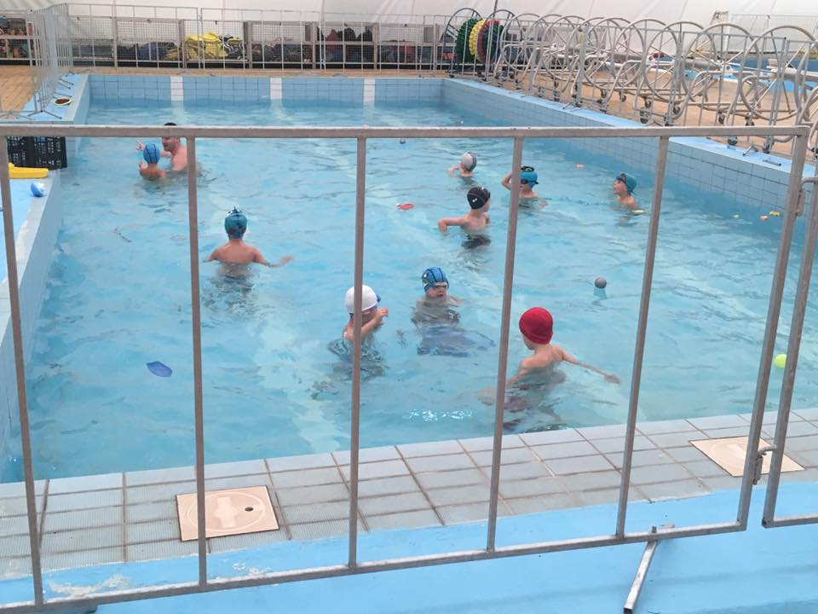
A Tagóvoda egyéb szolgáltatásai
Önköltséges szolgáltatások a középősök és nagycsoportosok számára:
Kézműves foglalkozás
Foci (Bozsik Akadémia)
Angol nyelv
Térítésmentes szolgáltatások a nagy-, középső csoportos gyermekek számára:
Úszás
Hittan
Talajtorna
Francia nyelvű mozgásfejlesztés
Néptánc Tehetségműhely

Slide 17
Intézményünkben az óvodai előjegyzés időpontjai:
2019. április 23. kedd 7.00 – 18.00 óra
2019. április 24. szerda 7.00 – 18.00 óra
2019. április 25. csütörtök 13.00 – 18.00 óra
2019. április 26. péntek 7.00 – 13.00 óra.
A jelentkezéseket a kerületi lakóhelyük szerinti körzetes óvodában szükséges megtenniük.

Slide 18
Köszönjük a figyelmet!

